Slide 1
Основные подходы к анализу и оценке прибыли предприятия
Выполнила: Каулина А.К. 23-м
Направление: Стратегическое и корпоративное управление
Научный руководитель: к.э.н., доцент Чистяков М.В.

Slide 2
Анализ прибыли предприятия
Горизонтальный
Вертикальный
Факторный

Slide 3
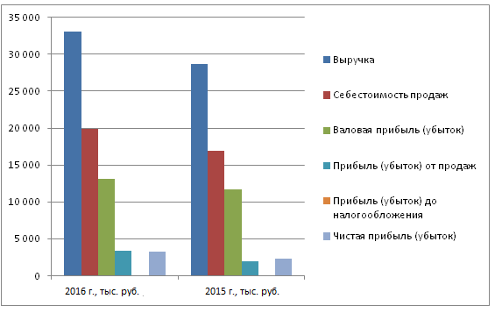
Горизонтальный анализ прибыли предприятия (на примере ООО «ТПД»)
Показатели | 2016 г., тыс.руб. | 2015 г., тыс. руб. | Абсол. изм. +,- | Относ.изм.,%
Выручка | 33 018 | 28 706 | 4 312 | 15,02
Себестоимость продаж | 19 844 | 16 965 | 2 879 | 16,97
Валовая прибыль (убыток) | 13 174 | 11 741 | 1 433 | 12,21
Коммерческие расходы | 9 809 | 9 754 | 55 | 0,56
Прибыль (убыток) от продаж | 3 365 | 1 987 | 1 378 | 69,35
Проценты к получению | 23 | 17 | 6 | 35,29
Проценты к уплате | 39 | -
Прочие доходы | 638 | 492 | 146 | 29,67
Прочие расходы | 15 | 13 | 2 | 15,38
Прибыль (убыток) до налогообложения | 3 988 | 2 466 | 1 522 | 61,72
Текущий налог на прибыль | 717 | 196 | 521 | 265,82
Чистая прибыль (убыток) | 3 255 | 2 287 | 968 | 42,33

Slide 4
Вертикальный анализ прибыли предприятия (на примере ООО «ТПД»)
Показатели | 2016 г. |  | 2015 г.
 | тыс.руб. | % к итогу | тыс.руб. | % к итогу
Выручка от продаж товаров | 33 018 | 100,00 | 28 706 | 100,00
Себестоимость продаж | 19 844 | 60,10 | 16 965 | 59,10
Коммерческие расходы | 9 809 | 29,71 | 9 754 | 33,98
Проценты к получению | 23 | 0,07 | 17 | 0,06
Проценты к уплате | 39 | 0,12 | -
Валовая прибыль | 13 174 | 39,90 | 11 741 | 40,90
Прибыль от продаж | 3 365 | 10,19 | 1 987 | 6,92
Прибыль до налогообложения | 3 988 | 12,08 | 2 466 | 8,59
Чистая прибыль | 3 255 | 9,86 | 2 287 | 7,97

Slide 5
Факторный анализ прибыли
Факторы, влияющие на прибыль
Выручка от продаж
Себестоимость
Цена
Коммерческие расходы
Управленческие расходы
Ппв = (Вотч - Вбаланс) -Вц )/100 * P п базис
Ппс = Вотч. * ( Ус0 - У сб )/100
Ппц = Вц *P п базис /100
Пкр = В отч * (У кротч. -Укр. баз.)/100
Пупр. =Вотч. *(Ууро-Уурб )/100
Итого = Ппв - Ппс +Ппц-Ппкр. -Ппур

Slide 6
Спасибо за внимание!

